Slide 1
장애인 주차 구역에 불법 주차를 막기 위한
장애인 주차 구역 관리기
Beacon(비콘)을 이용
팀원 : 권용현 김동영
김민승 김재현

Slide 2
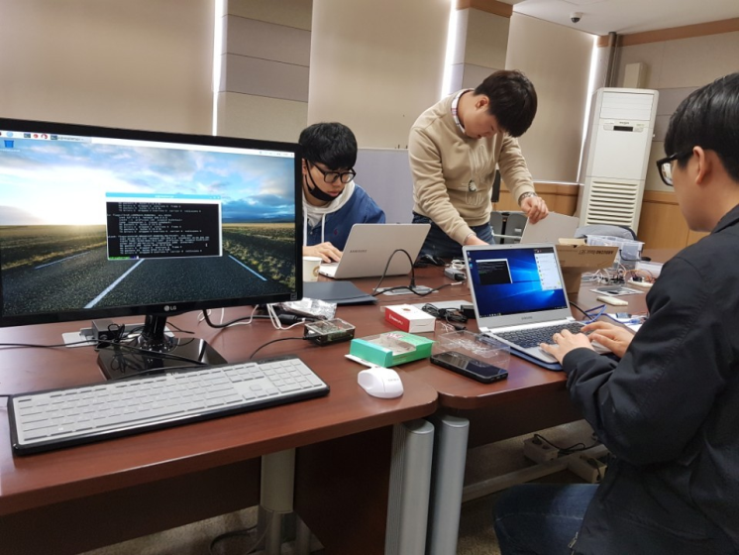
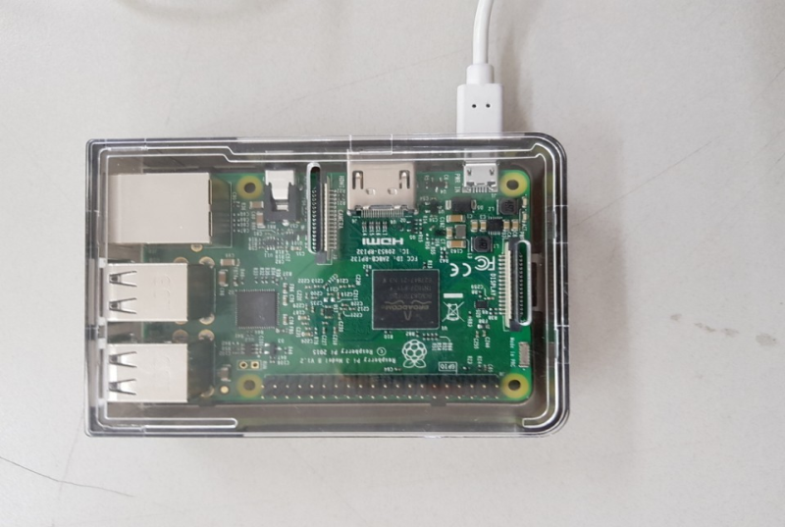
1
라즈베리파이에 라즈비안 설치
공부 내용

Slide 3
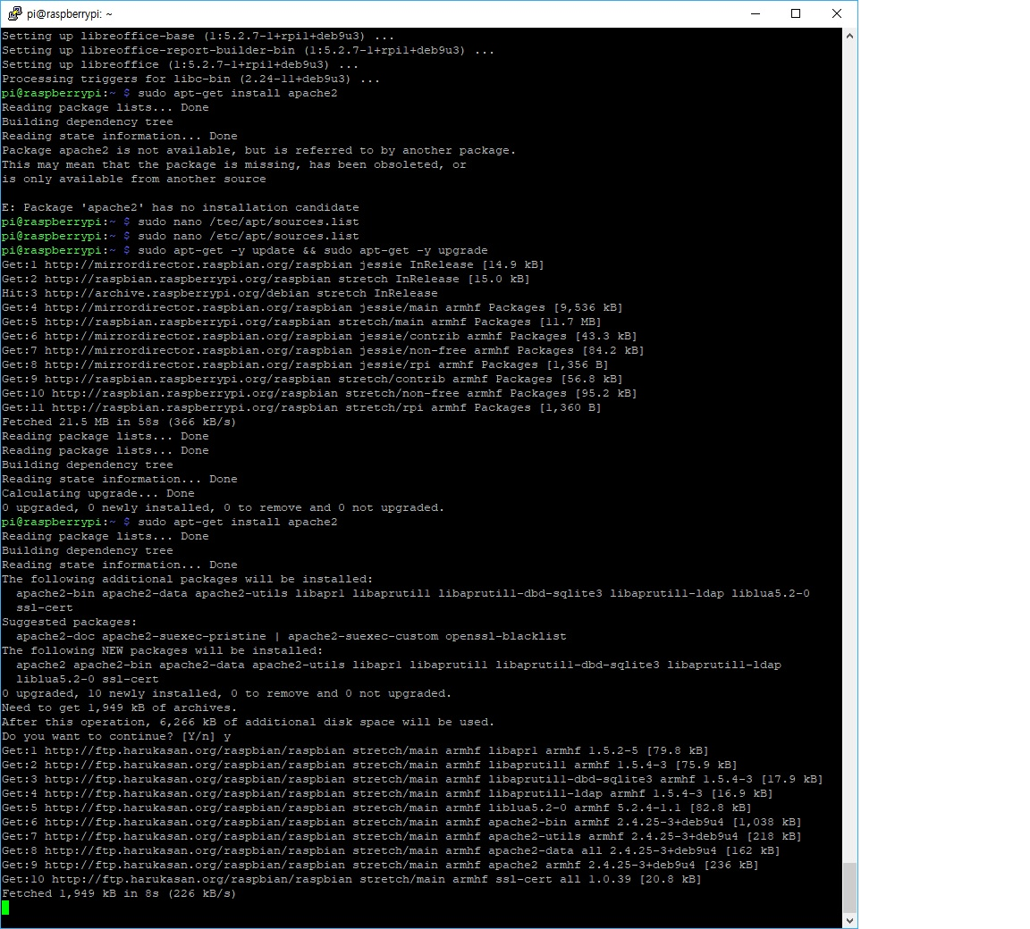
1
아파치 설치 (서버)
공부 내용

Slide 4
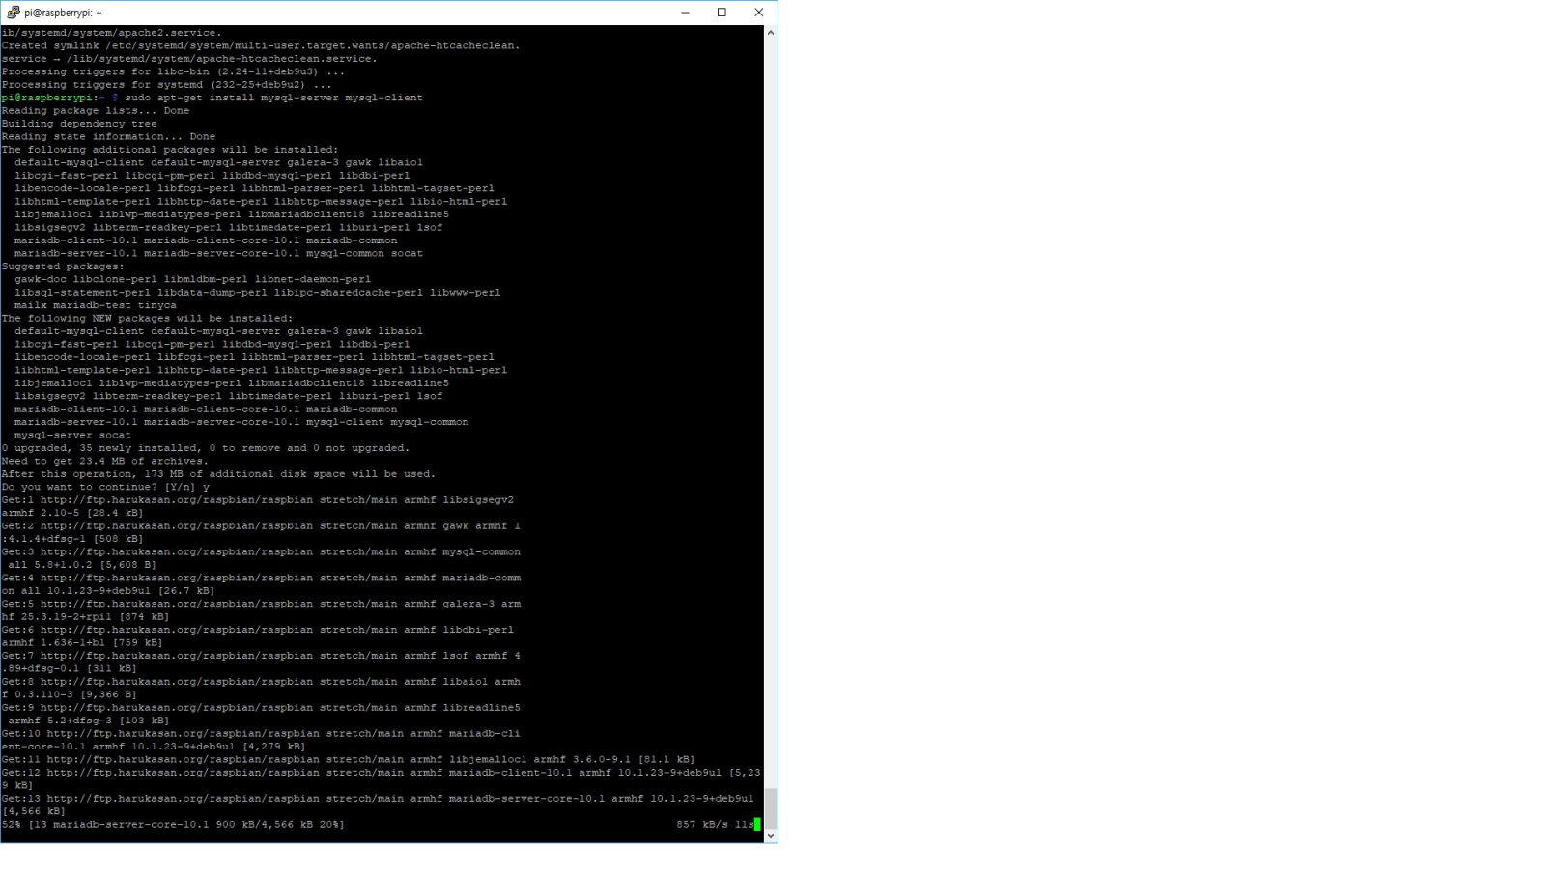
1
MySQL 설치 (DB)
공부 내용

Slide 5
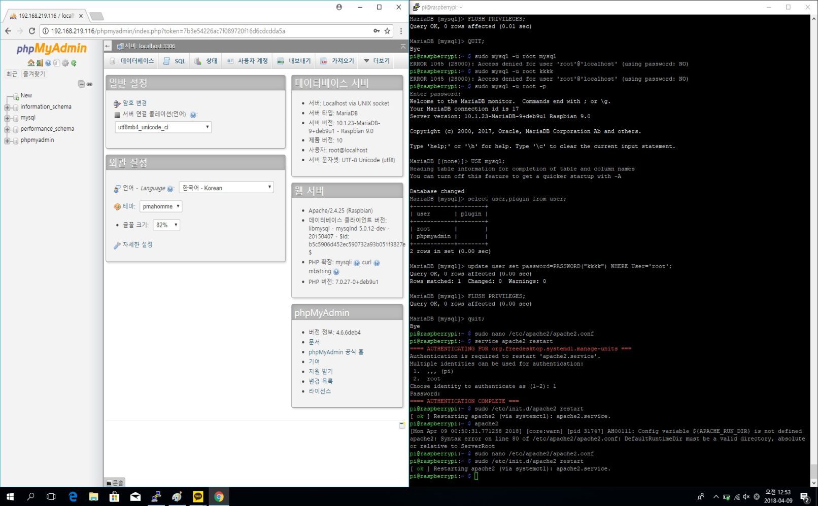
1
phpMyAdmin 설치 (오픈소스)
공부 내용

Slide 6

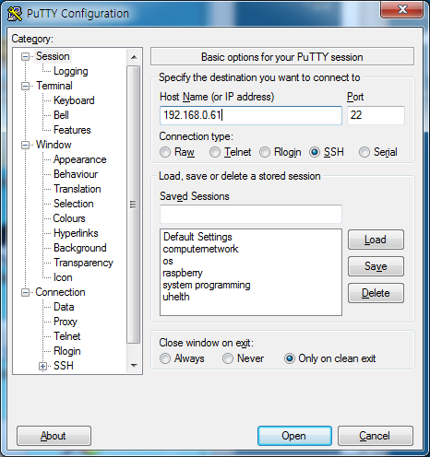
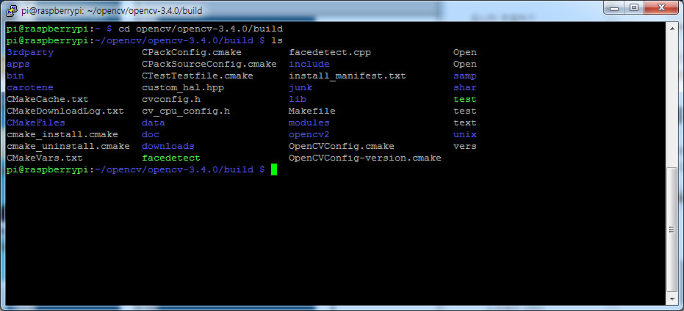
1
라즈베리파이에 opencv 설치 (Putty를 이용한 원격 접속)
공부 내용

Slide 7
OpenCV 소스 설명

Slide 8
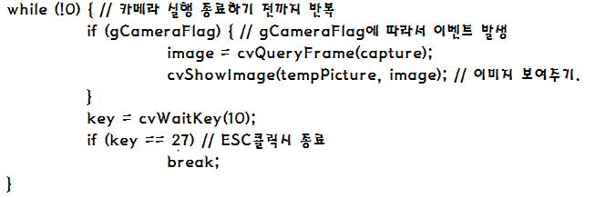
1
기본 temp이미지 설정
공부 내용

Slide 9
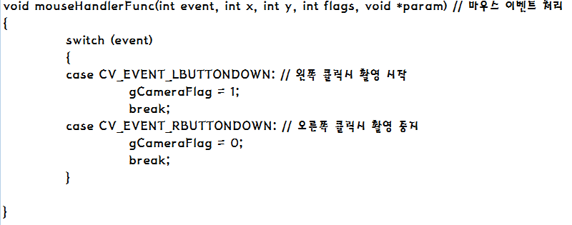
1
마우스 이벤트 핸들러
공부 내용

Slide 10
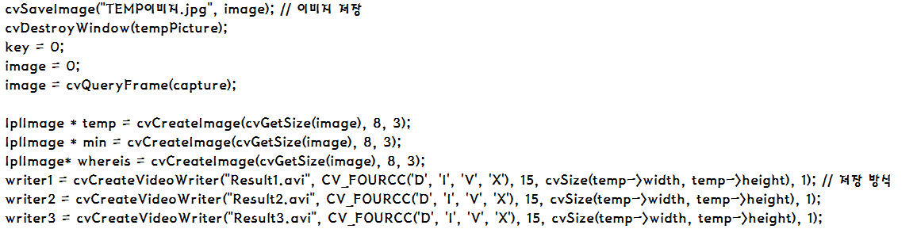
1
이미지 저장 및 동영상 촬영 변수 값
공부 내용

Slide 11
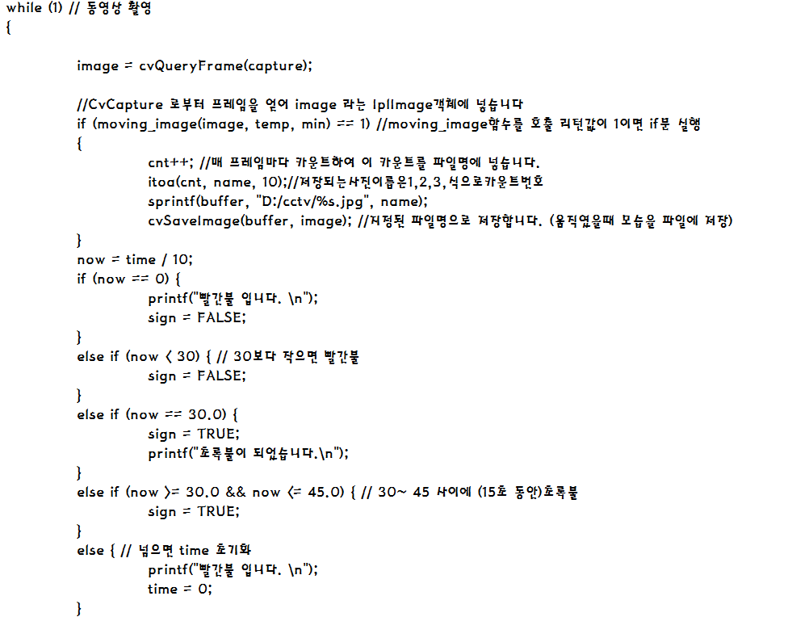
1
동영상 촬영 반복문 - 1
공부 내용

Slide 12
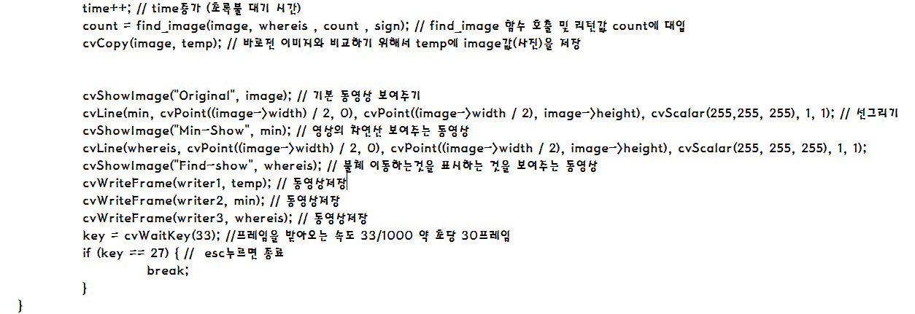
1
동영상 촬영 반복문 - 2
공부 내용

Slide 13
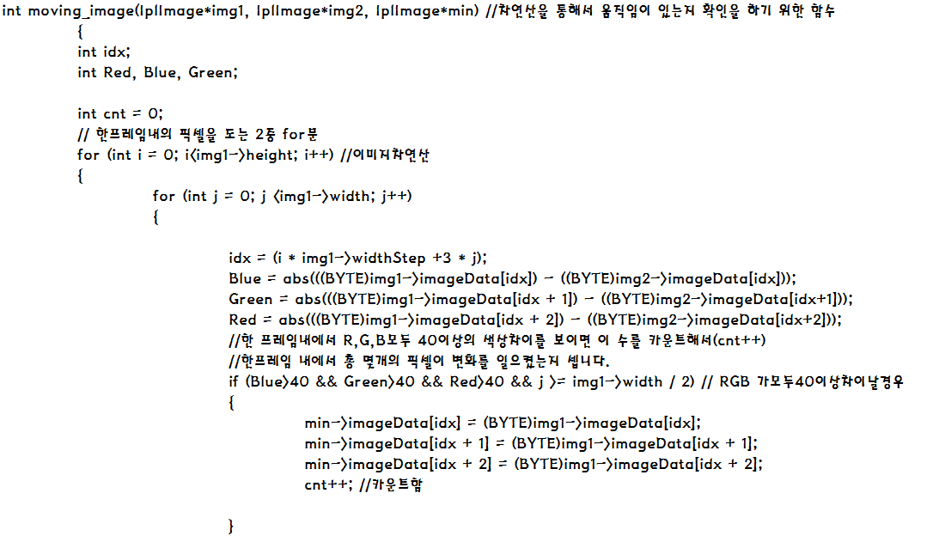
1
차연산을 통한 물체 감지 소스 - 1
공부 내용

Slide 14
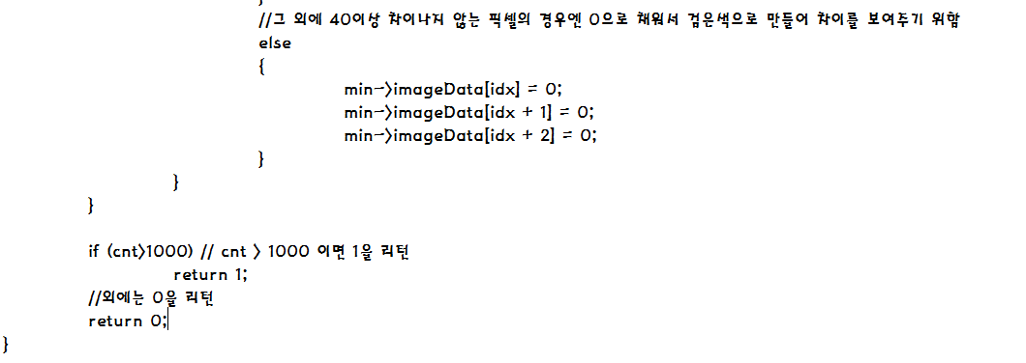
1
차연산을 통한 물체 감지 소스 - 2
공부 내용

Slide 15
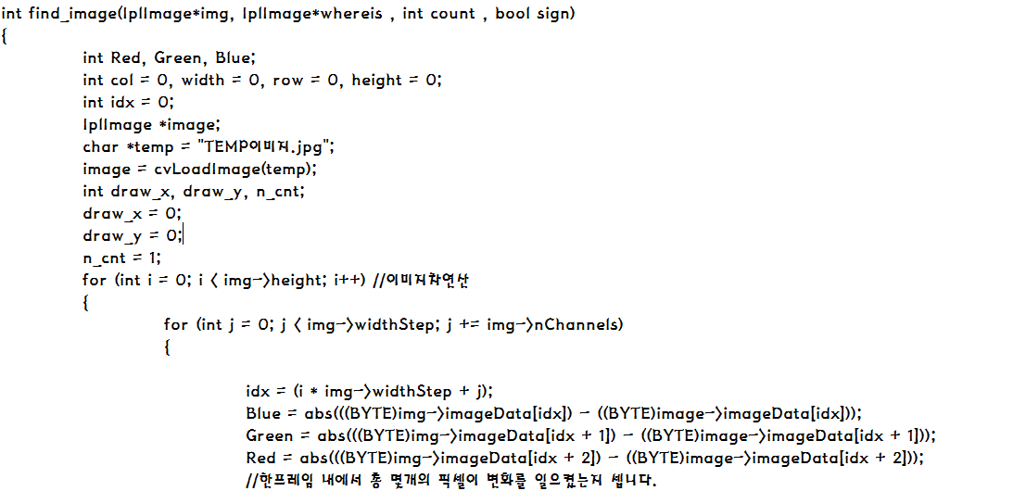
1
차연산을 이용한 물체 추적 소스 - 1
공부 내용

Slide 16
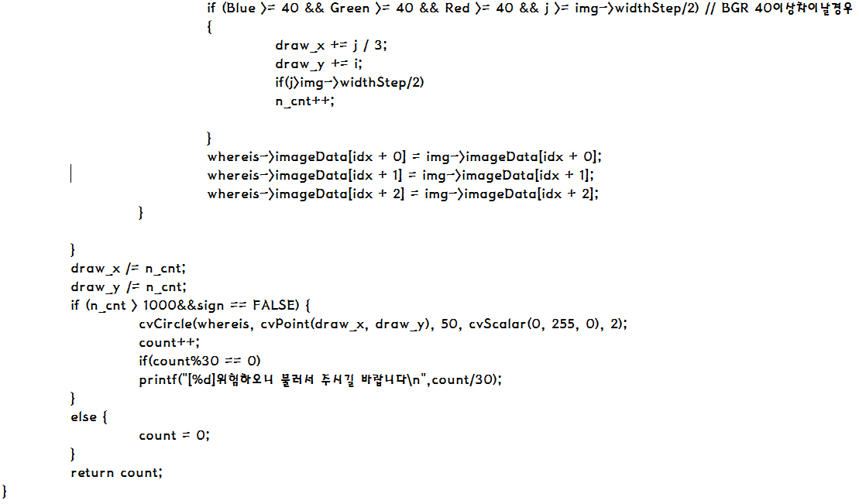
1
차연산을 이용한 물체 추적 소스 - 2
공부 내용

Slide 17
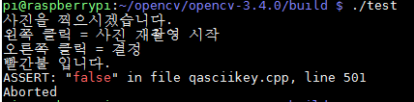
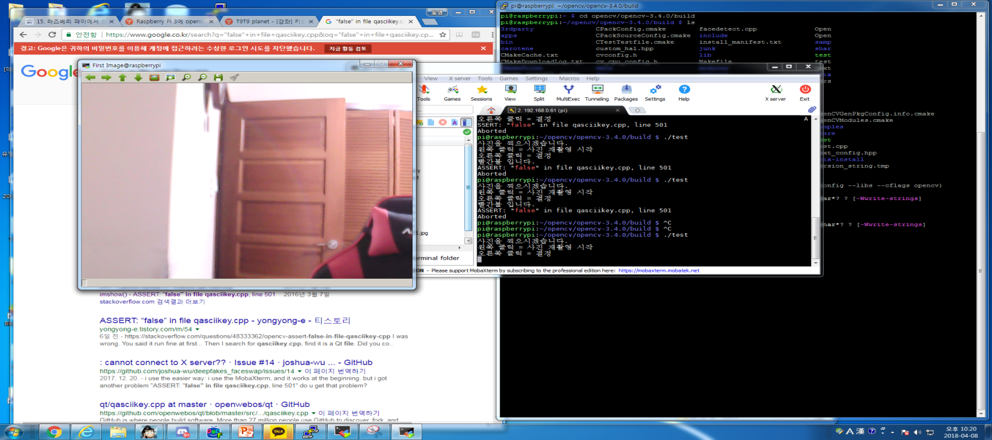
1
Opencv를 통한 일정 구역 침범 확인 프로그램
공부 내용

Slide 18
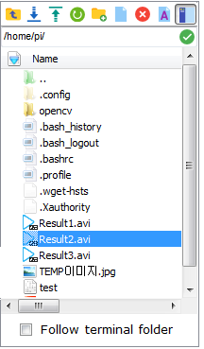
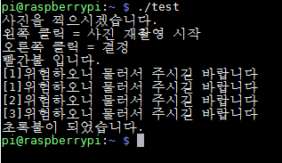
1
Opencv를 통한 일정 구역 침범 확인 프로그램 (해결)
공부 내용

Slide 19
Q&A

